Slide 1

Chapitre 8
Concepts avancé

Slide 2
Multithread
Le multithread classique est à utiliser avec PyQt
PyQt possède une extension des threads
La thread peut hériter de QRunnable au lieu de Thread
La fonction run peut être préfixée par @pyqtSlot()
Le parent doit instancier self.threadpool = QThreadPool()
Après instanciation de la thread l’appel se fait par self.threadpool.start(my_thread)

Slide 3
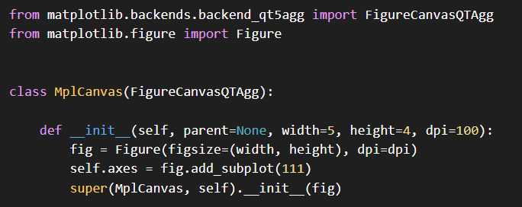
Matplotlib
Matplotlib doit être dans une fenêtre qui hérite de matplotlib.backends.backend_qt5agg.FigureCanvasQTAgg
Matplotlib doit utiliser des figures
Paramètre de retour des fonction MPL

Slide 4
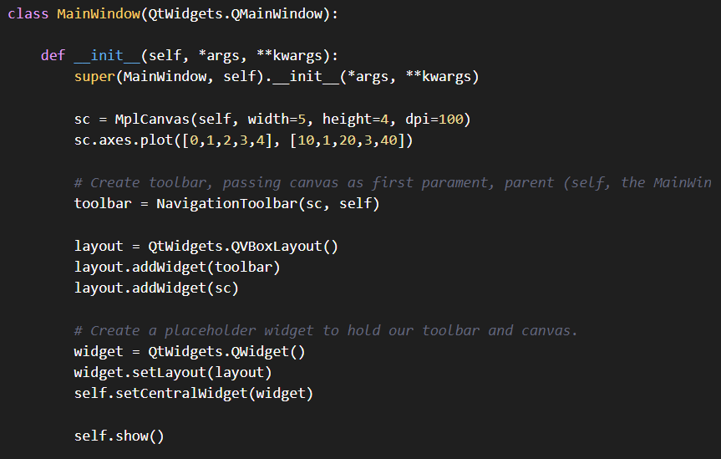
Exemple

Slide 5
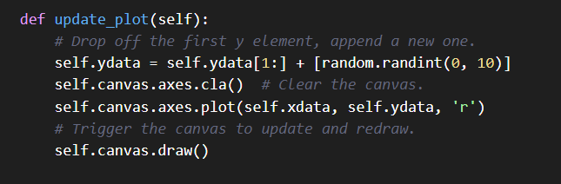
MAJ
Méthode simple, clear and redraw

Slide 6
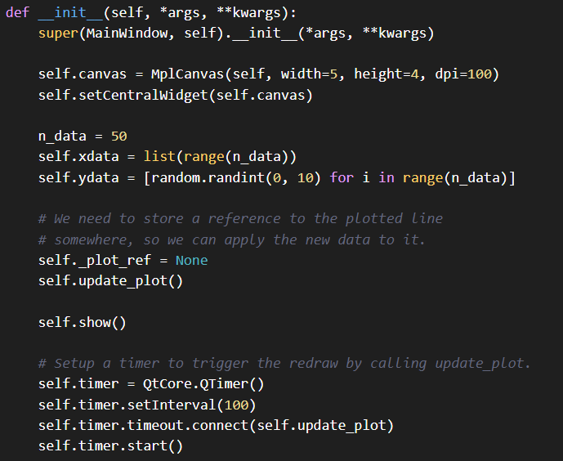
Appel de la MAJ

Slide 7
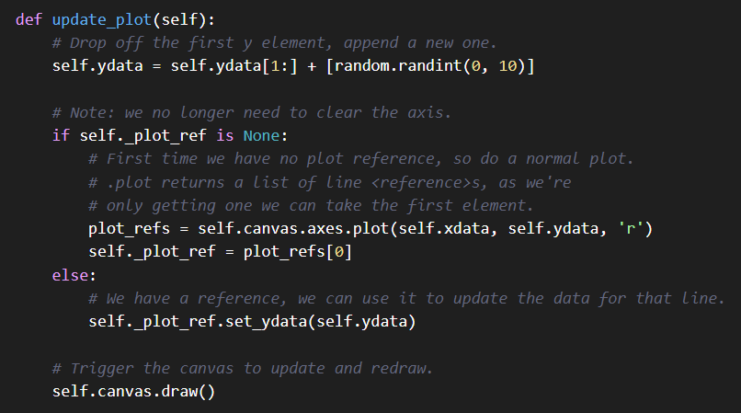
MAJ
Méthode plus complexe
Utilisation de st_ydata()

